Slide 1
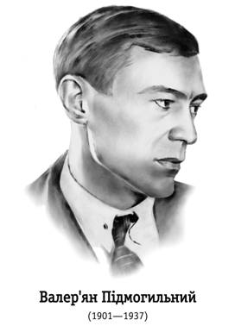
Валер’ян Підмогильний
Український письменник і перекладач, один з найвидатніших прозаїків українського «розстріляного відродження»

Slide 2
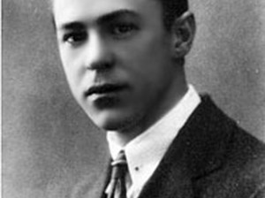
Народився 2 лютого 1901 р. у великому степовому селі Чаплі Новомосковського повіту під Катеринославом у пересічній селянській родині.
1910–1918 - навчався в Першому катеринославському реальному училищі, яке закінчив з «відзнакою».

Slide 3
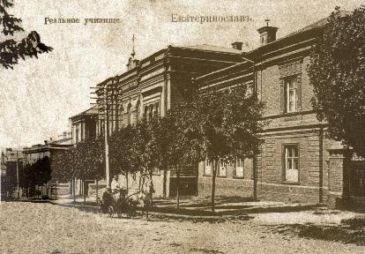
Навчаючись, багато читав ,вивчав французьку і німецьку мови, писав вірші та оповідання. Насамперед під псевдонімом Лорд Лістер друкує в шкільному журналі авантюрні оповідання.
1917р. було написане оповідання «Важке питання».

Slide 4
Далі вступає на математичний факультет Катеринославського університету (згодом навчається на правничому). У 1919 р. через скрутне матеріальне становище він залишає навчання, працює вчителем, пише оповідання «Добрий Бог», «Гайдамака», «Пророк», «На селі», друкує оповідання «Ваня», «Старець» у катеринославському збірнику «Січ».
У цей період важливу роль в становленні творчої особистості Підмогильного відіграв літературознавець Петро Єфремов, брат Сергія Єфремова. Саме П. Єфремову належить перша серйозна розвідка про творчість Підмогильного «Поет чарів ночі». Чималий вплив на Підмогильного мала особистість Дмитра Яворницького. Своїм духовним наставником у відчутті слова Підмогильний вважав Михайла Коцюбинського.

Slide 5

1921 року Підмогильний переїхав до Києва, де працював бібліографом Книжкової палати. У 1921–1923 роки, коли в Києві лютував голод, залишив місто й викладав українську мову та політосвіту у Ворзельській трудовій школі. 1921 року письменник одружився з донькою ворзелівського священика Катрею Червінською, актрисою Театру юного глядача. Тоді ж написав цикл «Повстанці». Частину оповідань було надруковано в катеринославській газеті «Український пролетар». Голод 1921–1923 років змалював в оповіданнях «Син» (1923).

Slide 6
1922 року Валер'ян разом з дружиною переїхав з Ворзеля до Києва.
Він активно включився в літературно-мистецьке життя. Став членом щойно створеного «Аспису» (Асоціації письменників), з якого виокремилось літературне угруповання «Ланка» (1924–1926), яке з 1926 року перезвалося на «Марс», тобто «Майстерню революційного слова»

Slide 7
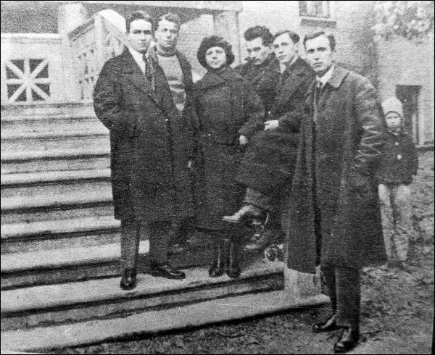
Члени літературного об'єднання «Ланка». Зліва направо: Борис Антоненко-Давидович,Григорій Косинка, Марія Галич, Євген Плужник, Валер'ян Підмогильний, Тодось Осьмачка. 1925рік.

Slide 8
1923 року в журналі «Нова Украïна» (Прага), було опубліковано новели Підмогильного з циклу «Повстанці», оповідання «Іван Босий». Цей журнал, що його видавав у Празі Володимир Винниченко, пізніше фігурував у справі Підмогильного як речовий доказ його «контрреволюційноï діяльності». У ЛНВ під псевдонімом було надруковано новелу "Комуніст".
1924 року вийшла друком книжка Підмогильного «Військовий літун».
1926 року — окреме видання повісті «Третя революція»
працював над сценарієм фільму «Коломба» за романом Проспера Меріме.

Slide 9


У Києві Підмогильний працював редактором видавництва «Книгоспілка», співредактором журналу «Життя і революція». Друкувався в літературних збірниках і журналах «Січ», «Вир революції», «Життя й революція», «Жовтень», «Нова громада», «Нова Україна», «Універсальний журнал», «Червоний шлях», газетах «Український пролетар»,«Літературна газета». Виступав у періодиці як автор літературознавчих статей та рецензій про творчість Т. Бордуляка, І. Нечуя-Левицького, М. Рильського.

Slide 10




1928 року у Харкові виходить друком роман «Місто».
1930 року в Москві в перекладі російською мовою виходить роман «Місто». Проте загальна атмосфера, особливо в колах інтелігенції, ставала дедалі гнітючішою. Підмогильного виводять зі складу редколегії журналу «Життя і революція», його твори майже не друкують.

Slide 11
1931 року переїхав до Харкова, очевидно, сподіваючись на кращі можливості для публікації своїх творів й розраховуючи на свій зростаючий авторитет перекладача.
Він працює у видавництві "ЛіМ", а згодом отримує посаду консультанта з іноземноï літератури при видавництві «Рух».
Упродовж 1931–1934 років з оригінальної творчості йому вдалося видати лише одне оповідання «З життя будинку».
зосередився на перекладацькій діяльності: опублікував двотомник творів Дені Дідро, трактат Клода Адріана Гельвеція «Про людину», був одним з організаторів і перекладачів видання 15-томника Оноре де Бальзака та 25-томника Анатоля Франса.

Slide 12
8 грудня 1934 року Валер'яна Підмогильного було заарештовано зі звинуваченням в «участі у роботі терористичної організації, що ставила собі за мету організацію терору проти керівників партії».

Slide 13
На всіх допитах Підмогильний відповідав слідчим: «Винним себе не визнаю». Коли допити ужорсточилися, зробив офіційну заяву:
Беручи до уваги, що за Вашою заявою матеріал у моїй справі достатній для віддання мене до суду…, я даю таке сумарне зізнання:
Ніколи ні до якої терористичної організації я не належав і не належу.
Ніколи ніякої терористичної діяльності я не проводив.
Про існування подібних організацій, про їхню діяльність або діяльність осіб, зв'язаних з ними, я ніколи нічого не знав, інакше як з виступів представників Радвлади й партії в пресі й на прилюдних зборах.
Тому всякі зізнання інших осіб та обвинувачення мене в приналежності до терористичної організації і в терористичній діяльності я рішуче відкидаю як брехливі й наклепницькі.

Slide 14
Проте 11 січня 1935 року в протоколі з'явилося «зізнання» Підмогильного про те, що він ніби-то належав до «групи письменників-націоналістів з терористичними настроями у ставленні до вождів партії».
Без свідків і адвокатів виїзна сесія Військової колегії Верховного Суду СРСР 27-28 березня 1935 року засудила Валер'яна Підмогильного та інших заарештованих у цій «справі» на термін «десять років з конфіскацією особистого майна». Невдовзі Підмогильний був доправлений до Соловецького табору особливого призначення.

Slide 15
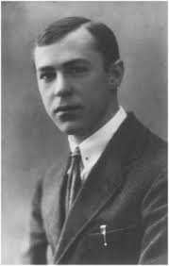
У соловецькому таборі в нелюдських умовах ізолятора Підмогильний продовжував писати. У його листах до дружини і родичів згадується невелика повість про життя одного будинку, потім оповідання, а з весни 1936 року Підмогильний неодноразово згадує в листах про те, що працює над романом «Осінь 1929», в якому йшлося про початок колективізації в Україні. Збереглось 25 листів до дружини, в яких він розповідає про свої переклади, розпочаті повісті, оповідання.

Slide 16

У листопаді 1937 року, до двадцятилітнього ювілею «жовтневої революції», за постановою особливої трійки УНКВС Ленінградської області, в карельському урочищі Сандармох було розстріляно 1111 в’язнів. Серед них – близько 300 представників літературно-мистецького покоління 20-х- початку 30-х років, зокрема письменник Валер’ян Підмогильний. У Дніпропетровську вшанували пам’ять жертв Соловецького табору особливого призначення.

Slide 17
Валеріана Підмогильного було реабілітовано 1956 року.
На Байковому кладовищі Києва є могила сім'ї Підмогильних.

